Slide 1
Toedienen mesttstoffen in “pot”grond

Slide 2
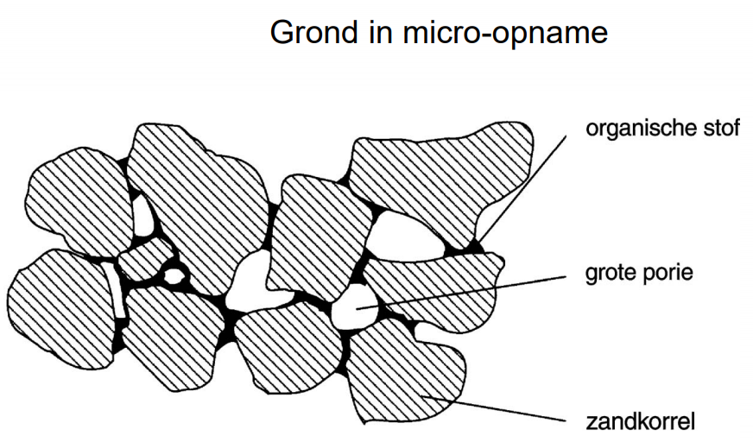
Substraat

Slide 3
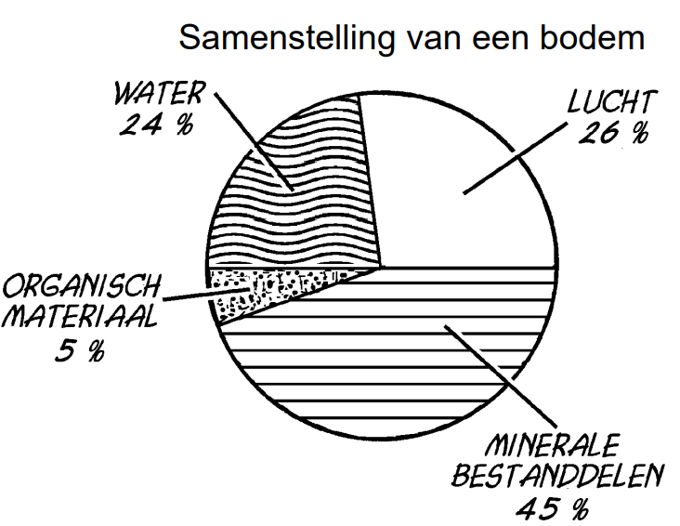

Slide 4
Vaste bestanddelen van de bodem

Slide 5
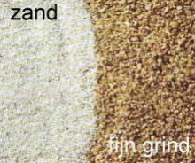
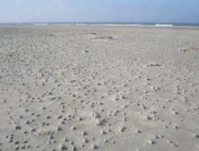
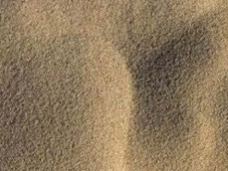
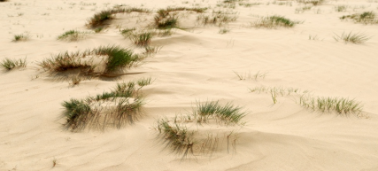
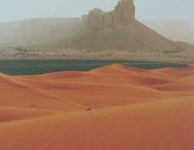
Zandgronden

Slide 6
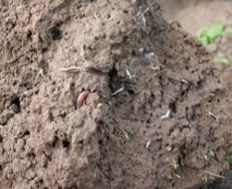
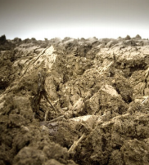
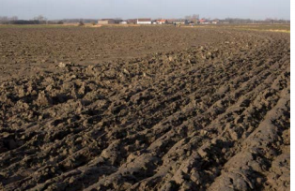
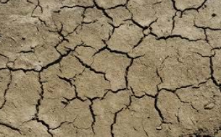
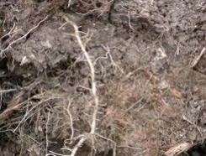
Kleigronden

Slide 7
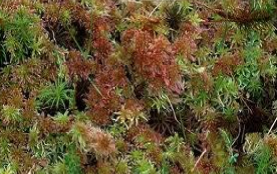
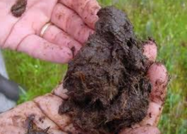
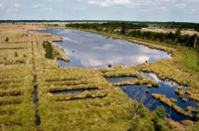
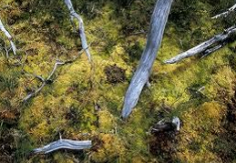
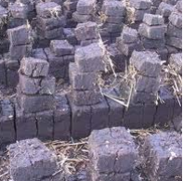
Hoogveen

Slide 8
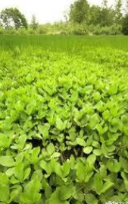
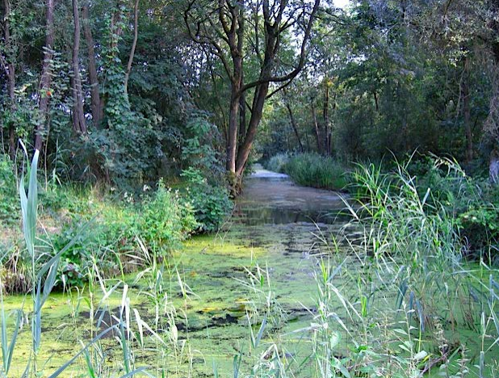
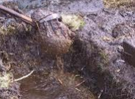
Laagveen

Slide 9
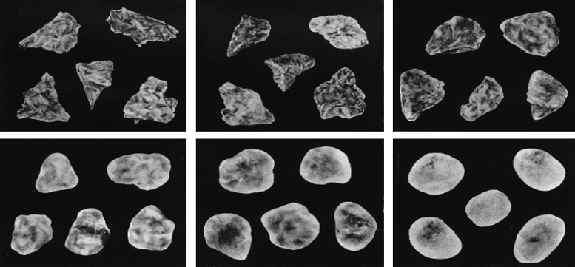
De verschillende afronding van zandkorrels

Slide 10
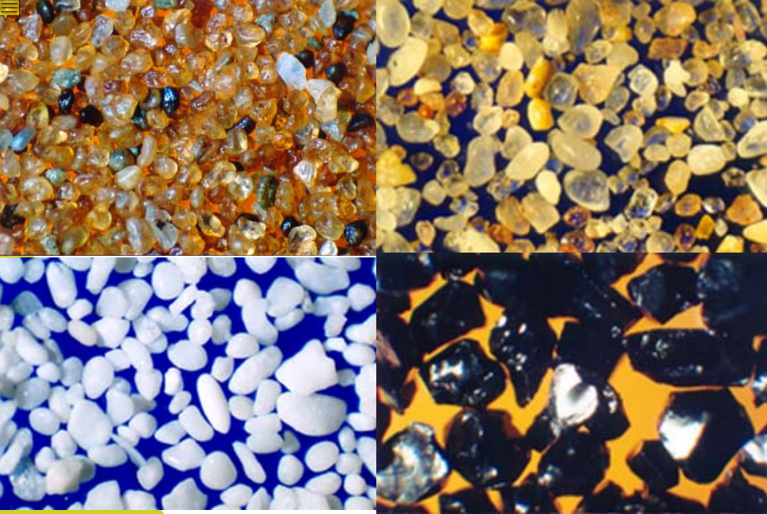
Zand onder een microscoop

Slide 11
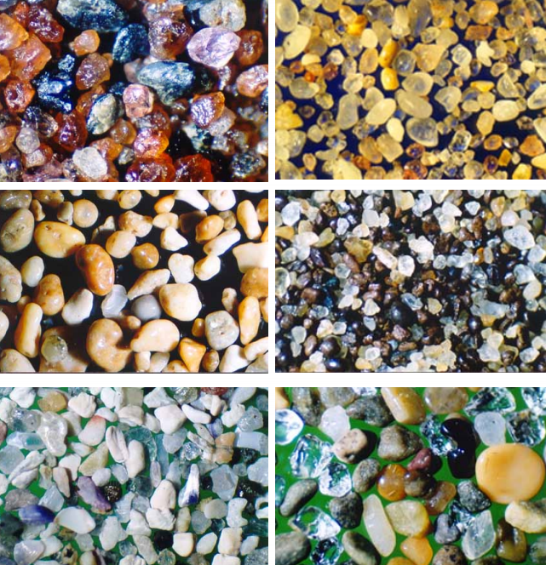
Zand onder een microscoop

Slide 12
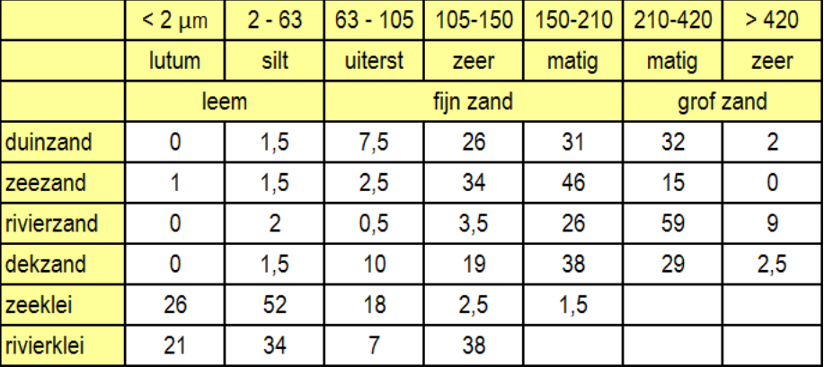
Korrelgrootte samenstelling van grond

Slide 13
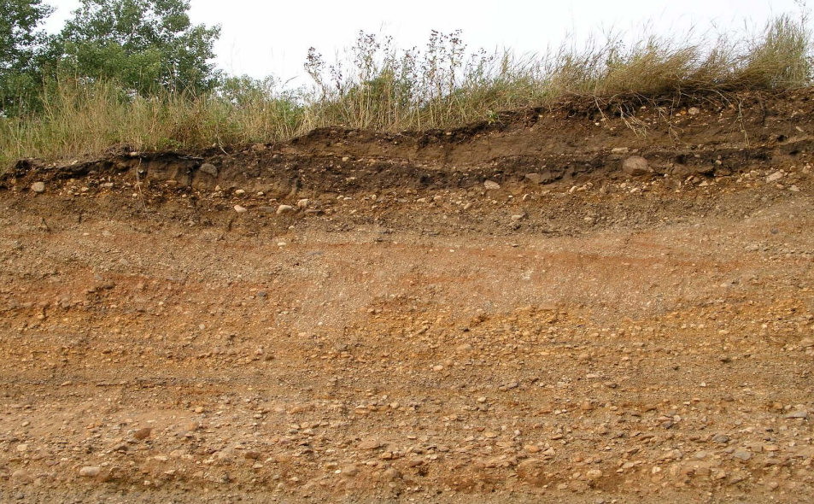
Opbouw van de grond

Slide 14
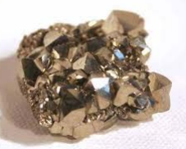
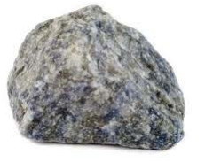
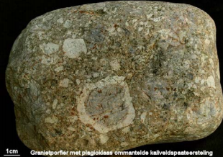
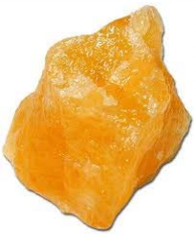
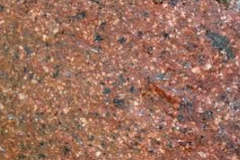
Eigenschappen grondsoorten
Gesteenten

Slide 15
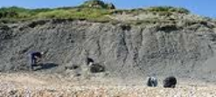
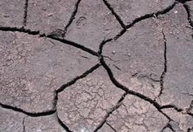
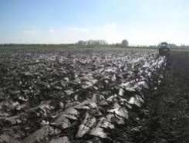
Lutum: klei
Niet goed doorlatend
Vochtbindend
Zwel en krimp
Chemisch vruchtbaar
Vervormbaar

Slide 16
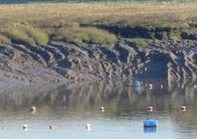
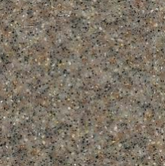
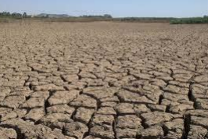
Silt
Fijn zand en grote lutumdeeltjes

Slide 17
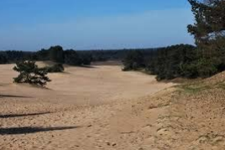
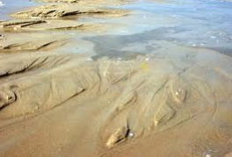
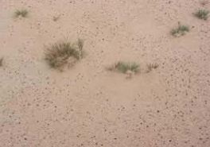
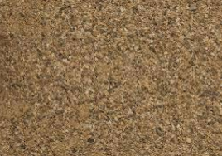
Zand
Kwartskorrels

Slide 18
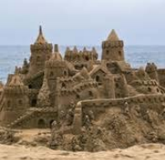
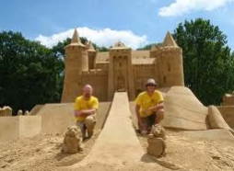
Eigenschap zand
Goed doorlatend
Geen vruchtbaarheid
Geen bindingsmogelijkheid
Weinig vervormbaar
Weinig capillaire opstijging

Slide 19
Organische stof
Bodem organische stof, wat is het en waarom is het belangrijk?
Effecten kunstmest op organische stof en bodemleven

Slide 20
Organische stof
Organische stof en bodemleven staan volop in de belangstelling in verband met het effect op bodemkwaliteit en de relatie met klimaatverandering.
De vraag is welke rol kunstmest daarbij speelt:
Organische stof vervult een belangrijke rol voor de bodemkwaliteit, vanwege effecten op bodemvruchtbaarheid (leveren en vasthouden van nutriënten), bodemstructuur, het vochthoudend vermogen en een actief en divers bodemleven.
De laatste tijd is er sprake van een toenemende aandacht voor de rol die de bodem kan spelen bij het tegengaan van klimaatverandering, door het vastleggen van koolstof (C) in de vorm van organische stof

Slide 21
Organische stof
In opdracht van Meststoffen Nederland heeft NMI een notitie opgesteld over de effecten van kunstmest op organische stof en bodemleven.
Samengevat zijn er op basis van de wetenschappelijke literatuur er veel aanwijzingen dat het gebruik van stikstofkunstmest leidt tot een verhoging van organische stofgehalten in landbouwgronden en kan leiden tot een grotere diversiteit en activiteit van het bodemleven.
De belangrijkste verklaring hiervoor is de hogere biomassaproductie door het gebruik kunstmest.
Daardoor is er sprake van een hogere aanvoer van organisch materiaal in de vorm van gewasresten naar de bodem.
Dit organisch materiaal kan worden omgezet in bodem organische stof en dient als voedsel voor bodemleven.

Slide 22
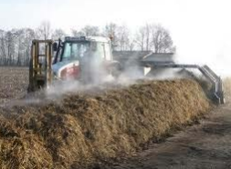
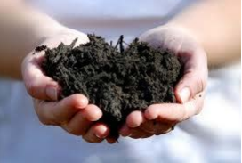
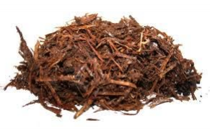
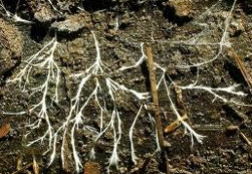
Organische stof

Slide 23
Organische stof
Eigenschappen verteerde organische stof :Humus
Kit minerale deeltjes samen
Geeft betere doorworteling
Betere doorlating van water en lucht
Betere vochtbindend vermogen
Bevat veel voedingsstoffen (mits vers)
Geeft binding aan positieve ionen

Slide 24
Home - RHP

Slide 25
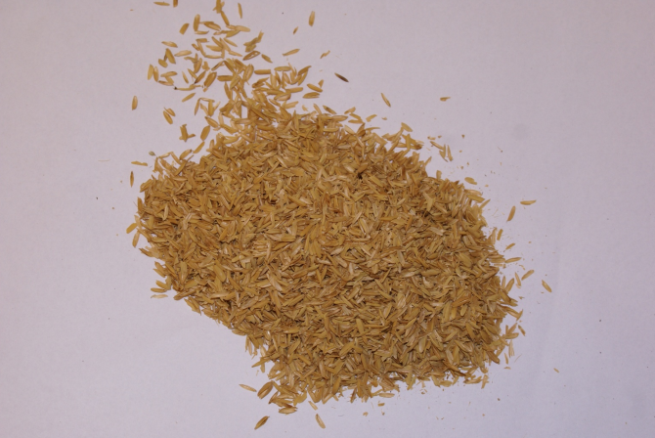
Subtraat
Rijstkaf

Slide 26
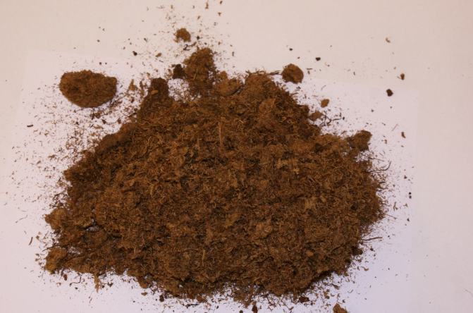
Subtraat
Zweeds Veenmos (fijn)

Slide 27
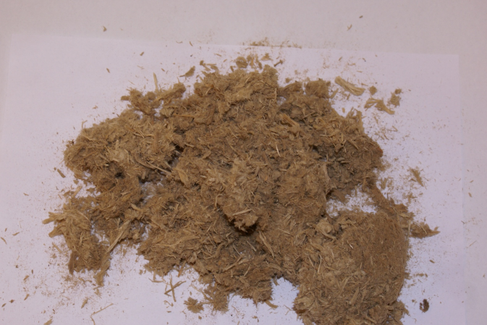
Subtraat
Houtvezel

Slide 28
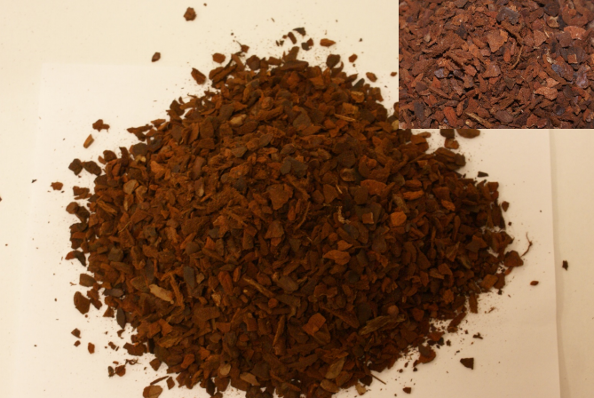
Subtraat
Bark mini

Slide 29
Subtraat
Structuur Bark

Slide 30
Subtraat
Baltisch veen

Slide 31
Subtraat
Iers veen

Slide 32
Subtraat
Veen winning

Slide 33
Subtraat
Veen winning

Slide 34
Subtraat
Veen winning

Slide 35
Subtraat
Kokosvezel Bast en Schors

Slide 36
Subtraat
Kokosgruis

Slide 37
Subtraat
Tuinturf

Slide 38
Subtraat
Tuinturf vezel

Slide 39
Subtraat
HortiCompost (RHP)

Slide 40
Opdracht 1
Je gaat de belangrijkste eigenschappen van de verschillende grond soorten met elkaar vergelijken.
Vul de lijst verder aan met verschillende potgrond
Dit om te kijken wat doet de meststoffen in de grond, Neem deze tabel over en gebruik de term:
goed, redelijk, matig, of slecht

Slide 41
Opdracht 2
Geef duidelijk het verschil aan tussen kunstmest en organische stof
Leg hier duidelijk uit hoe de verschillende meststoffen zijn opgebouwd
Geef ook de voor en nadelen aan

Slide 42
Opdracht 3
Voor niv 2: Lees het artikel bij bronnen over de verschillende grondsoorten door
Voor niv ¾: Lees de eerste 9 bladzijden van de syllabus “Theorie bodem en substraat”

